Slide 1
MATERIAL DE APOYO Unidad 1 guía n°11 Lenguaje y Comunicación 6to básico Cualquier consulta, relacionada con las guías o contenidos de la asignatura, debes realizarla al correo: marjorie.palominos@colegio-mineralelteniente.cl

Slide 2
Recuerda que en tu cuaderno siempre debes anotar la fecha, objetivo y habilidad.
OBJETIVO | Analizar poemas para interpretar el lenguaje figurado e identificar las figuras literarias presentes. (OA5)
HABILIDAD | Analizar , leer, comprender, identificar.
ACTITUD | Compromiso con tu estudio, esfuerzo, responsabilidad.
Tú decides si escribes la actitud porque lo importante de ella es que la cumplas y la demuestres en tu conducta.

Slide 3
El lenguaje figurado
Aquí hay gato encerrado (hay algo sospechoso)
Tiene memoria de elefante
Me costó un ojo de la cara
Como en la poesía se expresan sentimientos y emociones, el poeta utiliza el lenguaje figurado como un recurso para dar sentido a sus poemas y embellecer el lenguaje.
Para esto, el poeta, recurre a las FIGURAS LITERARIAS.

Slide 4
Las figuras literarias
PERSONIFICACIÓN
ONOMATOPEYA
Atribuir características humanas a objetos o animales.
Consiste en utilizar palabras para imitar sonidos.
Escucho el tic-tac, tic-tac
- No poseo más que un viejo tambor, ropopompom, ropopompom
Corre, corre, corre, corazón

Slide 5
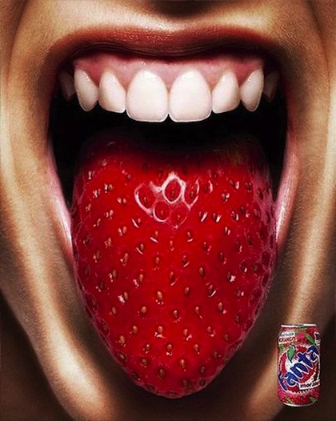
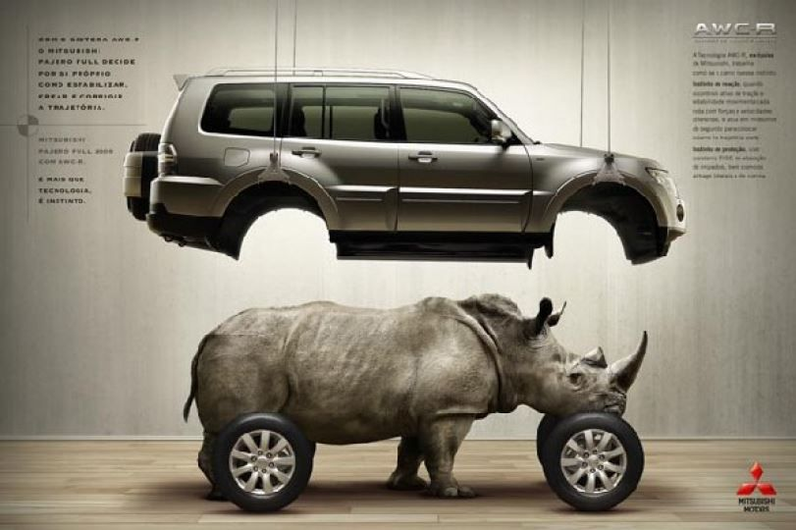
Las figuras literarias
COMPARACIÓN
METÁFORA
ANÁFORA
Consiste en COMPARAR una palabra o idea con otra.
Para esto se deben incluir los dos elementos y se utiliza el “COMO”, “SEMEJANTE O PARECIDO A”, etc
Consiste en REEMPLAZAR una palabra o idea, por otra, a partir de una semejanza que haya entre ellas
Consiste en repetir el INICIO de dos o más versos. Estos deben estar juntos.
Las perlas de tu boca.
Hilos de oro que adornan tu cabeza
Y tu me miras
Y tu sonrías
Por eso me gustas.
Como un ángel cuidarás de mi.
Las venas son como calles.

Slide 6
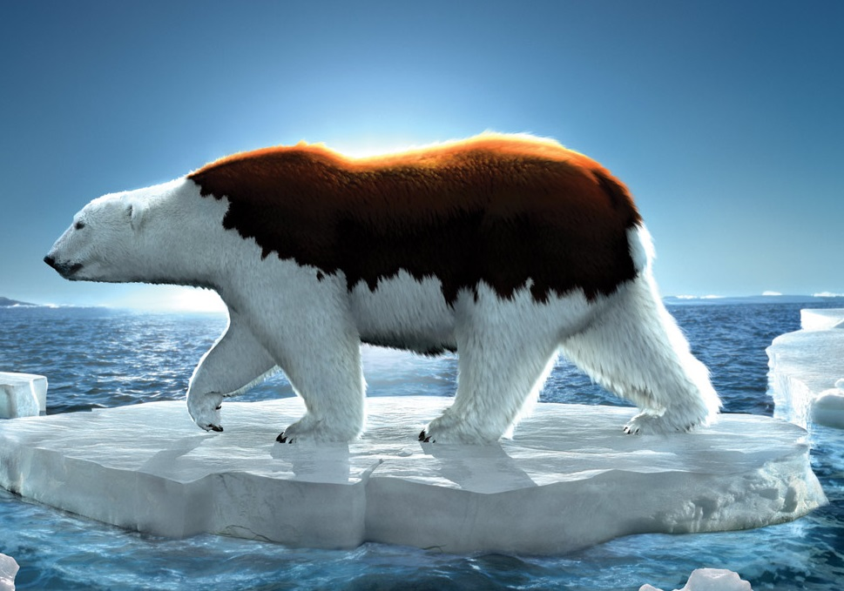
Las figuras literarias
HIPÉRBOLE
HIPÉRBATON
Consiste en exagerar la realidad.
Consiste en alterar el orden lógico de la oración.
Me muero de hambre.
No puedo vivir sin ti.
al balcón las golondrinas en invierno volverán

